Slide 1


IMM DIGITALL - DEZVOLTAREA INTEGRATA A COMPETENTELOR DIGITALE PENTRU ANGAJATII SI SPECIALISTII IT
CARE ACTIVEAZA IN SECTOARELE SNC/DOMENIILE SNCDI LA NIVELUL REGIUNII SUD-MUNTENIA - POCU/860/3/12/141968
Proiect cofinanțat din fondul social european prin programul operațional capital uman 2014 – 2020.
PROGRAM DE ÎNVĂȚARE LA LOCUL DE MUNCĂ ALFABETIZARE DIGITALĂ/TIC
NINJA ÎN EXCEL
SOCIETATE: CONSTANT SECURITY SRL

Slide 2
TABELE ÎN EXCEL

Slide 3
Tabele în excel
Deși arată ca un tabel, tehnic ce vedem în imaginea 1 , tehnic ce vedemnu este un tabel în excel ci un range de celule
Un tabel va arăta astfel:

Slide 4
Tabelele le realizăm selectând un range de celule, urmând a selectat apoi opțiunea tabel din tab-ul de insert

Slide 5
Tabele în excel
Ultimul rând- RÂNDUL DE TOTAL- are mai multe funcții- cu ajutorul cărora putem sumariza informația din tabel
De asemenea putem adăuga și filitre pentru a selecta informația care ne interesează

Slide 6
Tabele în excel

Slide 7
Tabele în excel

Slide 8
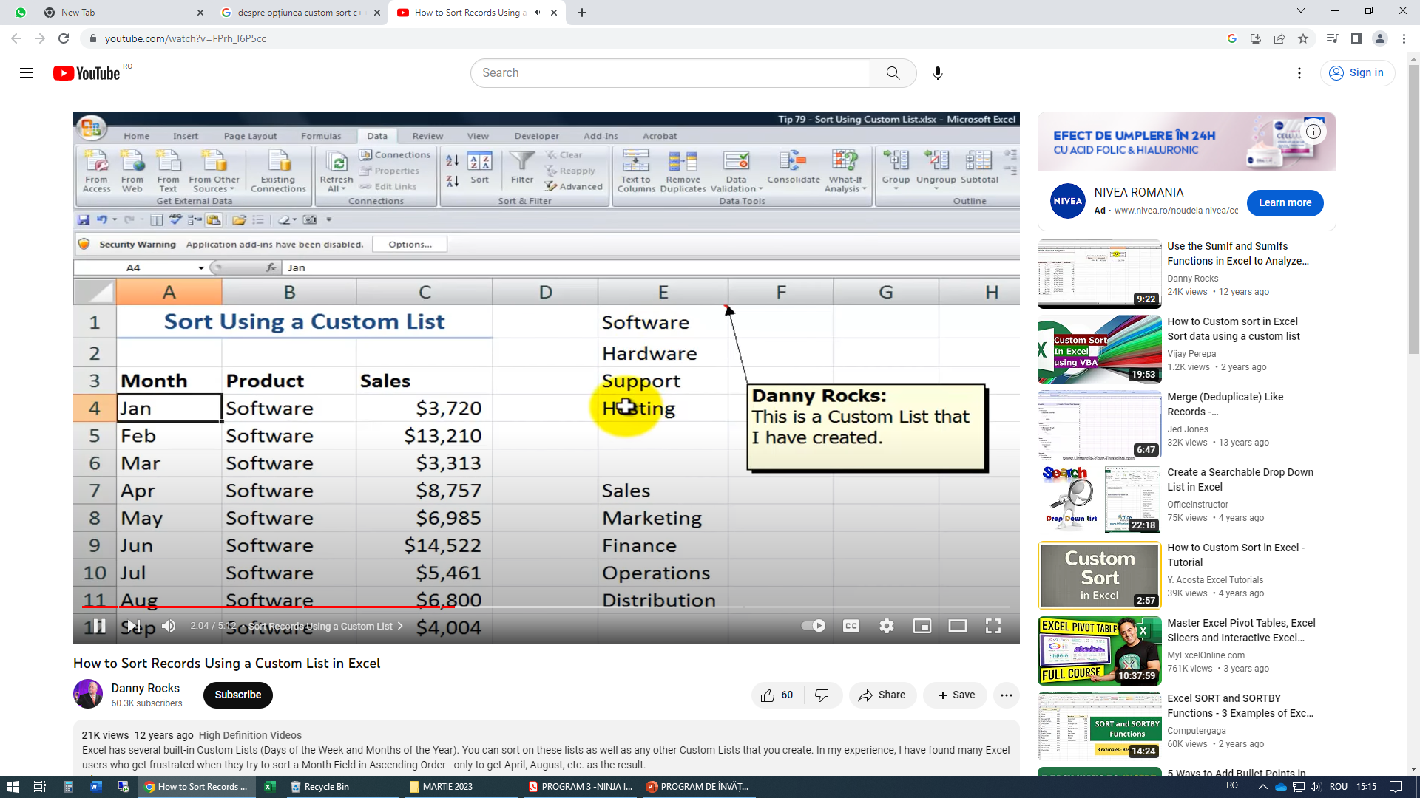
Sortarea pe mai multe niveluri
Putem folosi opțiunea Custom Sort

Slide 9
Referințe absolute și relative
Multiplicarea formulelor

Slide 10
Taina dolarului
DE REȚINUT:
- Când facem referință la o celulă o scriem :
A1
-când adăugăm semul $ - în stânga literei sau a cifrei, acesta face ca acel lucru să rămână fix când multiplicăm formula

Slide 11
Introducere în pivot table

Slide 12
Introducere în pivot table

Slide 13
Introducere în pivot table

Slide 14
Introducere în grafice
4 pași de urmat pentru realizarea unui grafic
- facem un tabel unde scriem datele pentru grafic;
- selectăm tot tabelul;
- accesăm funcția de insert chart;
-graficul va arăta exact cum ne dorim

Slide 15
Model grafic

Slide 16
Import dintr-un xl în altul

Slide 17
SCURTĂTURI

Slide 18
SCURTĂTURI

Slide 19

Expert implementare programe de învățare la locul de muncă alfabetizare digitală/TIC:
Alina Briceag
VĂ MULȚUMESC! 😀

